Slide 1


4.6 IP 多播和因特网组管理协议IGMP
4.6.1 IP 多播的基本概念
R₃
R₄
A
多播组 G
复制
R₁
B
X
R₂
复制
C
多播组 G
R₅
R₆
D
多播组 G
多播可明显地减少网络中资源的消耗

Slide 2
IP 多播的一些特点
多播使用组地址—— IP 使用 D 类地址支持多
播。多播地址只能用于
目的地址，而不能用于
源地址。
组地址——由因特网号码指派管理局 IANA负
责指派。
动态的组成员，组成员动态进入/退出
使用硬件进行多播

Slide 3
D 类 IP 地址与以太网多播地址的映射关系※
在多播主机组标识符中的 5 bit
不能用来构成以太网地址
0
8
16
24
31
D 类 IP 地址
1110
多播主机组标识符的低 23 bit
复制到以太网地址中
0 1 0 0 5 E
00000001
00000000
01011110
0
48 bit 以太网地址
目的地址的第 1 字节中的
最低位比特置 1 表示多播
当多播IP地址映射为以太网多播地址时，只要把最低23位复制到以太网最
低23位地址即可，以太网多播地址的最高24位总是01-00-5E，第25位为0。

Slide 4
4.6.2 因特网组管理协议 IGMP
IGMP ---- Internet Group Management Protocol
IGMP 是在多播环境下使用的协议，它位于网际层。
IGMP 使用 IP 数据报传递其报文（即 IGMP 报文加上 IP 首部构成 IP 数据报），但它也向 IP 提供服务。
不把 IGMP 看成是一个单独的协议，而是属于整个网际协议 IP 的一个组成部分。

Slide 5
IGMP 可分为两个阶段
第一阶段：当某个主机加入新的多播组时，该主机应向多播组的多播地址发送IGMP 报文，声明自己要成为该组的成员。本地的多播路由器收到 IGMP 报文后，将组成员关系转发给因特网上的其他多播路由器。
第二阶段：因为组成员关系是动态的，因此本地多播路由器要周期性地探询本地局域网上的主机，以便知道这些主机是否还继续是组的成员。
只要对某个组有一个主机响应，那么多播路由器就认为这个组是活跃的。但一个组在经过几次的探询后仍然没有一个主机响应，则不再将该组的成员关系转发给其他的多播路由器。

Slide 6
主机在多播中的几种状态※
其他主机响应 / 取消计时器
加入组 / 启动计时器
计时器时间到 / 发送响应
NON-
MEMBER
DELAYING
MEMBER
MEMBER
离开组 / 取消计时器
询问到达 / 启动计时器
参照计数器的值变为零 / 离开组

Slide 7
IGMP 的报文格式
比特
0
8
16
31
类 型
响 应 时 间
检 验 和
组地址（询问时为零）
IP数据报首部
IGMP 报文
IP 数据报
此时，IP首部中的“协议”字段=2

Slide 8
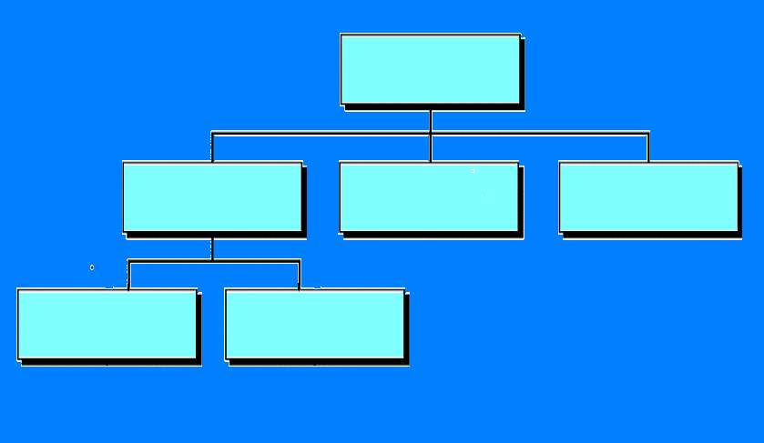
IGMPv2 的报文分类※
IGMP
报文分类
询问报文
类型：0x11
成员关系报告
类型：0x16
离开组
类型：0x17
一般成员关系询问
类型：0x11
特定成员关系询问
类型：0x11

Slide 9
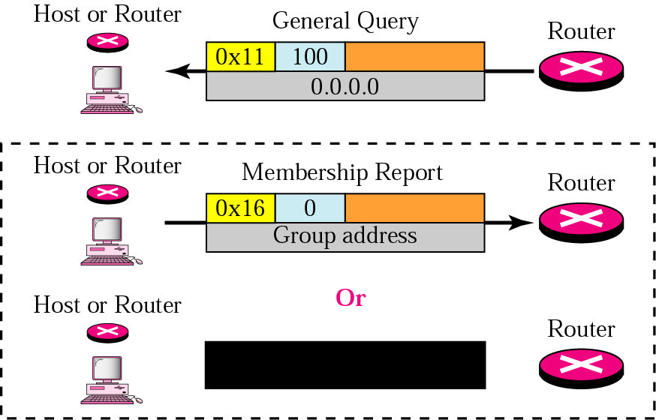
IGMP 的报文应用举例1（询问）※
NO Response

Slide 10
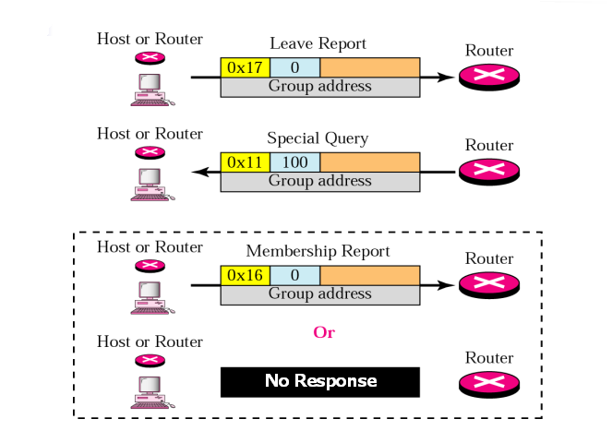
IGMP 的报文应用举例2（离开）※

Slide 11
4.6.3 多播路由选择※
多播路由选择相当复杂:
(1) 即使网络拓扑不发生变化，但由于某个应用程序加入或离开了一个多播组，多播路由都会发生变化。
(2) 多播转发要求路由器不仅要检查目的地址，而且还要检查源地址，以便确定何时需要复制多播数据报和转发多播数据报副本。
(3) 多播数据报可以由不是多播组成员的主机产生，并且可能通过没有任何组成员的网络。

Slide 12

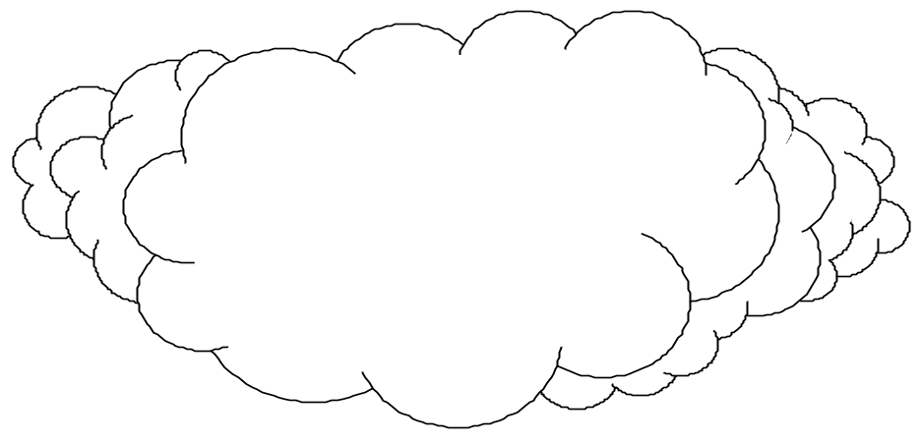
隧道技术(tunneling) ※
网 1
（支持多播）
网 2
（支持多播）
不支持多播
的网络
R₁
R₂
IP-in-IP:
隧道
多播数据报
首部
数 据
网 1 和网 2 中的多播数据报
首部
数 据
隧道中通行的单播 IP 数据报
单播 IP 数据报

Slide 13
几种多播路由选择协议※
距离向量多播路由选择协议 DVMRP (Distance Vector Multicast Routing Protocol), [RFC 1075]
核心基干树 CBT (Core Based Tree)
开放最短通路优先的多播扩展 MOSPF (Multicast Extensions to OSPF)
协议无关多播-稀疏方式 PIM-SM (Protocol Independent Multicast-Sparse Mode)
协议无关多播-密集方式 PIM-DM (Protocol Independent Multicast-Dense Mode)

Slide 14


